Slide 1

Обеспечение безопасности общеобразовательных учреждений (ОУ) в условиях чрезвычайных ситуаций
ФГБОУ ВПО «Удмуртский государственный университет»

Slide 2
Первоочередные угрозы и основные регламенты
Пожар
ФЗ-123 «Технический регламент о требованиях пожарной безопасности»;
СП 1.13130.2020, СП 1.13130.2013
Противоправные действия
Требования к антитеррористической защищенности объектов (территорий) Министерства науки и высшего образования Российской Федерации и подведомственных ему организаций, объектов (территорий), относящихся к сфере деятельности Министерства науки и высшего образования Российской Федерации. Постановление Правительства РФ от 07.11.2019 N 1421 (ред. от 29.03.2021)
Информационные угрозы
Федеральный закон от 29.12.2010 г. № 436-ФЗ «О защите детей от информации, причиняющей вред их здоровью и развитию»

Slide 3
Профилактика и ликвидация угроз ЧС в ОУ
Сформирована единая государственная система, объединяющая органы исполнительной власти УР, местного самоуправления, а также организации (МЧС, МВД, Росгвардии)
Мероприятия по управлению и повышению эффективности защиты ОУ
Осуществление пожарного надзора
Совершенствование знаний и практических навыков
Оценка реальности планов
Отработка вопросов взаимодействия
Осуществление мер пожарной безопасности
Совершенствование системы обучения
Совершенствование приемов и способов эвакуации
Накопление резервов для ликвидации ЧС

Slide 4
Мероприятия по улучшению состояния систем защиты ОУ
Привлечение специализированных подразделений для физической охраны объекта, территории, защиты персонала и обучающихся
Организация пропускного режима
Обеспечение инженерно-технической укрепленности (ограждений, решеток и т.д.)
Модернизация инженерно-технического оборудования (охранная сигнализация; тревожно-вызывная сигнализация; телевизионное видеонаблюдение; пожарная сигнализация; радиационный и химический контроль и т.д.)

Slide 5
Модернизация систем обеспечения безопасности ОУ предполагает -
Создание Федеральной инновационной площадки «Центр компетенций по техническим системам обеспечения безопасности образовательных учреждений»

Slide 6
Основные задачи Центра компетенций
Подготовка и переподготовка в области инженерно-технических систем лиц, ответственных за безопасность ОУ
Инновационный подход к модернизации и созданию инженерно-технических средств защиты ОУ

Slide 7
Центр компетенций по техническим системам обеспечения безопасности ОУ
Центр компетенций призван минимизировать затраты на обеспечение безопасности ОУ России. Минимизация средств обеспечивается использованием общедоступной цифровой платформы и ее технической реализации в виде программно-аппаратного комплекса (ПАК) обеспечения безопасности людей в ОУ. Центр компетенций позволит ускорить разработку и тиражирование ПАК, ускорит адаптацию ПАК, а также других инженерно-технических средств, под условия конкретных образовательных учреждений РФ. Центр компетенций призван обеспечить подготовку и переподготовку сотрудников образовательных учреждений РФ при адаптации и эксплуатации инженерно-технических средств обеспечения безопасности

Slide 8

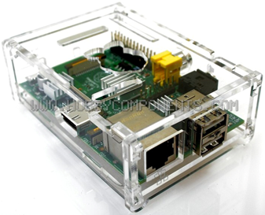




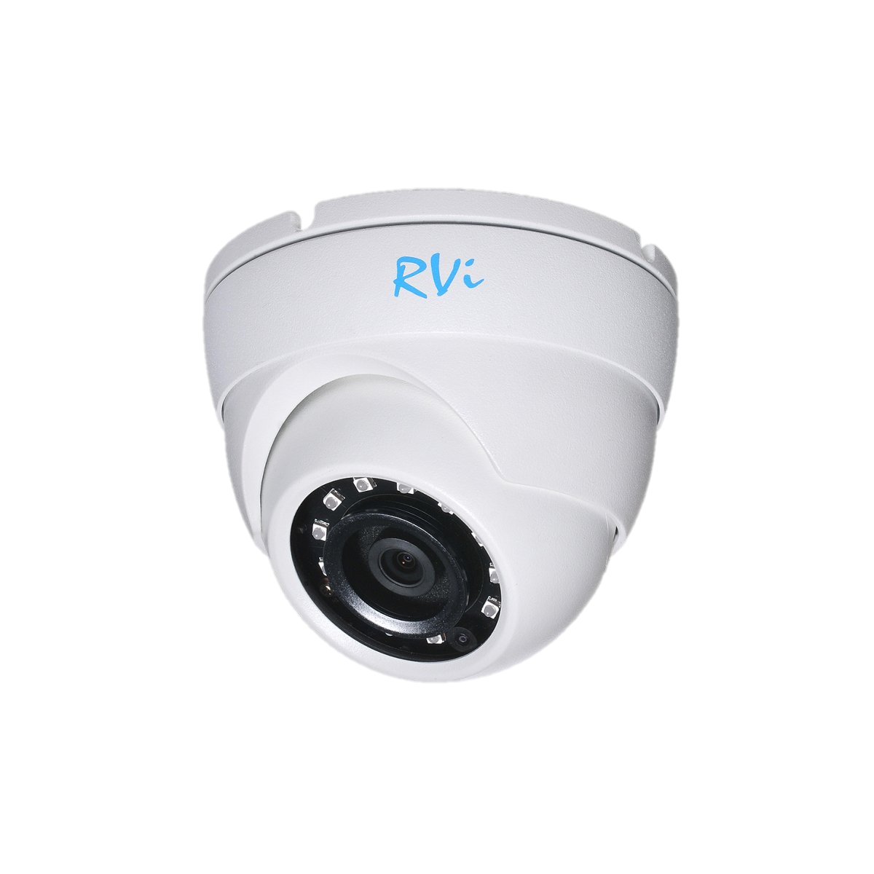
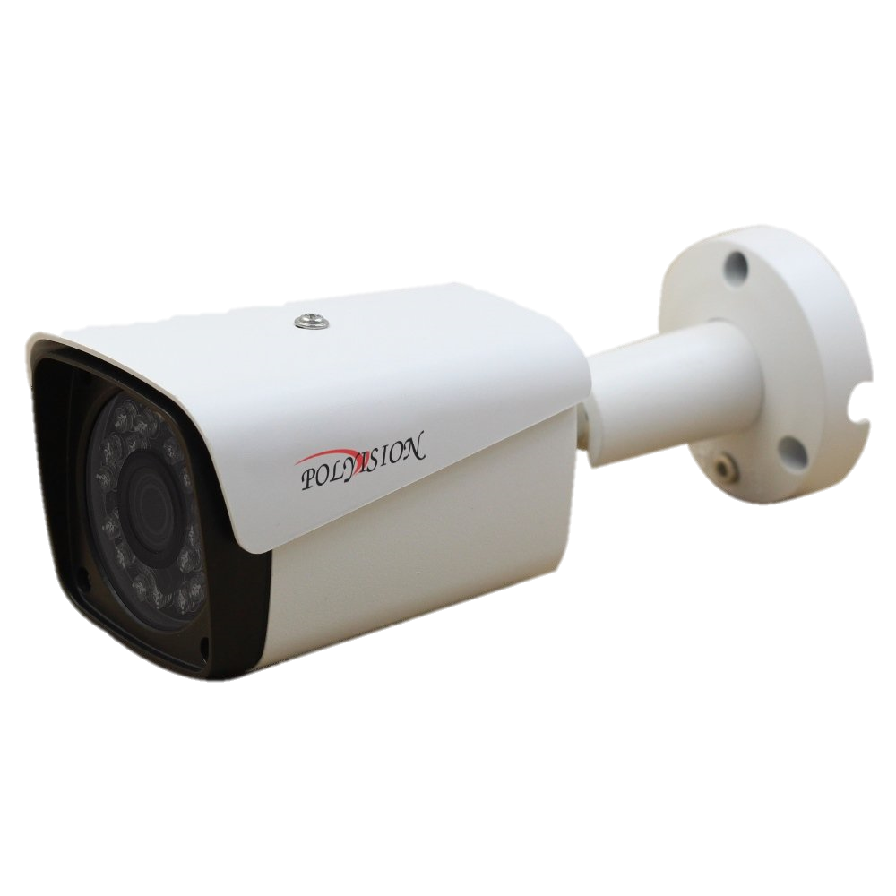
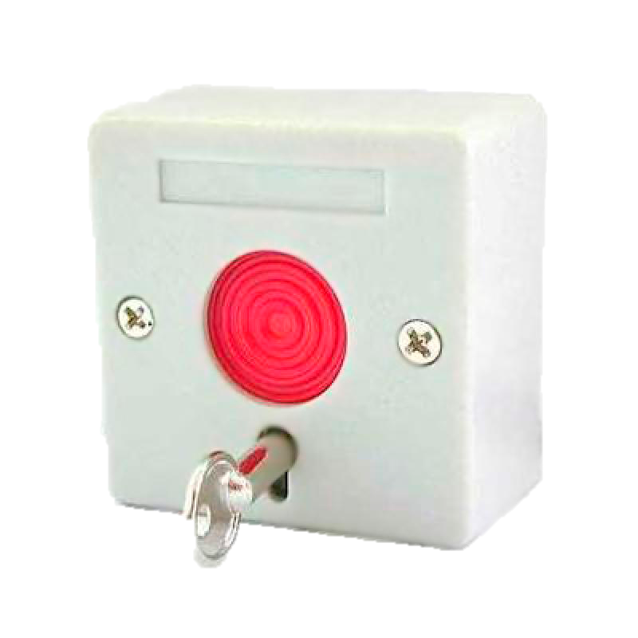
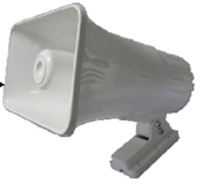

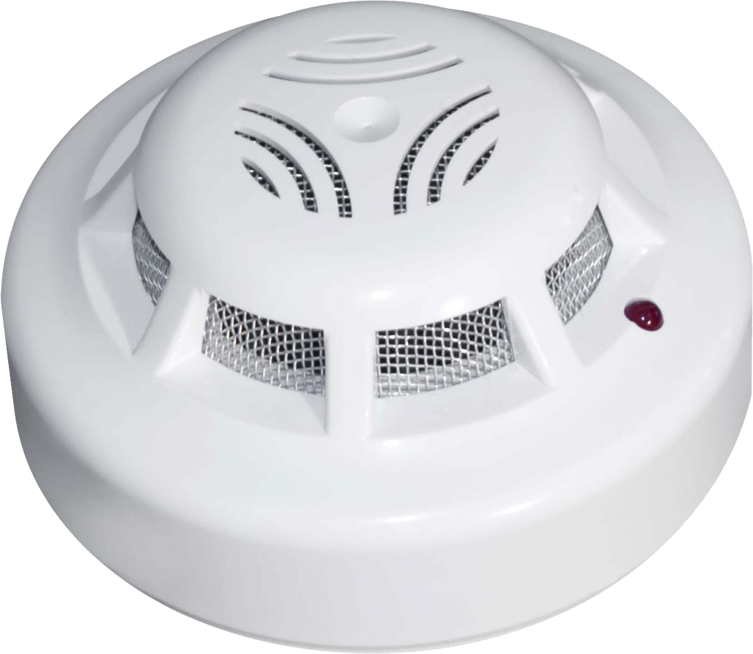
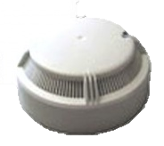
Программно-аппаратный комплекс «ЗащитаОУ»
Конечные устройства и Интел.управляющее Мониторы ПИМ ОУ системы устройство Исполнительные
устройства
Датчики
Видеокамеры
Микрофоны
Тревожная кнопка
СОУЭ

Slide 9
Команда исполнителей
Преподаватели, сотрудники, аспиранты и магистранты ФГБОУ ВО «УдГУ»
Специалисты УР
Специалисты ФГБОУ ВО «Академия гражданской защиты МЧС России», ФГБОУ ВО «Академия Государственной противопожарной службы МЧС России», Международной ассоциацию пожарной, промышленной и экологической безопасности.
ФГБОУ ВПО «Удмуртский государственный университет»
Спасибо за внимание!

